Slide 2
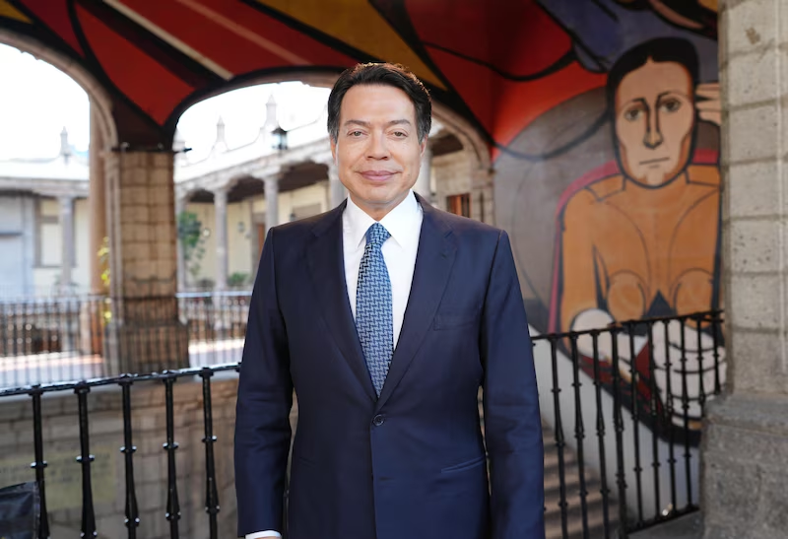

Agenda de Trabajo
Se les propone abordar los siguientes temas y propósitos.
La lectura
de la realidad
El Programa Analítico de la escuela
Reflexionar acerca del proceso de lectura de la realidad desde la perspectiva curricular de la Nueva Escuela Mexicana.
Profundizar en la apropiación del planteamiento curricular de la Nueva Escuela Mexicana.
Mensaje del maestro Mario Delgado Carrillo, Secretario de Educación Pública.
Actividades de inicio del Ciclo Escolar 2025-2026
El Proceso de Mejora Continua
Planear las actividades esenciales del ciclo escolar 2025-2026.
Tomar decisiones en torno al Proceso de Mejora Continua
de la escuela o centro.

Slide 3
Presentación
Estimadas maestras y maestros:
Por estas razones, las Orientaciones para la Fase Intensiva del CTE, se han diseñado buscando dar flexibilidad y poder de decisión a agentes educativos y docentes.
Se sugieren temas que se consideran importantes para el inicio del ciclo escolar: la lectura de la realidad, el Programa Analítico, el Programa de mejora continua y las actividades de organización de la escuela para recibir a niñas, niños y adolescentes.
Será tarea de cada CTE definir las formas de organización y las actividades que resulten más pertinentes para su abordaje
Asimismo, los temas propuestos implican un trabajo de análisis, reflexión colectiva, diálogo y toma de decisiones que no siempre se concretan en el primer intento, o que requieren más tiempo del disponible, por ello se recomienda privilegiar el diálogo y la argumentación que les permita acordar criterios comunes para la construcción de estos documentos, a fin de que posteriormente puedan avanzar en afinarlos o completarlos en otros espacios de trabajo individual, por fases o comisiones, entre otras formas de organización acordadas por el colectivo.
Se les da la más cordial bienvenida al ciclo escolar 2025-2026 en el que consolidaremos la Nueva Escuela Mexicana.
Este nuevo ciclo representa la oportunidad para desplegar los procesos de enseñanza y aprendizaje desde las características socioeducativas de niñas, niños y adolescentes y de los contextos en los que ejercen la docencia; asimismo para reflexionar de manera colectiva en torno al papel fundamental que maestras y maestros desempeñan en ellos.
El nuevo año lectivo será también el escenario para avanzar en la consolidación de los Consejos Técnicos Escolares como comunidades de profesionales que analizan sus prácticas y toman decisiones para mejorar la enseñanza y aprender colectivamente.
Les deseamos una provechosa Fase Intensiva del Consejo Técnico Escolar y excelente ciclo escolar 2025-2026.

Slide 4



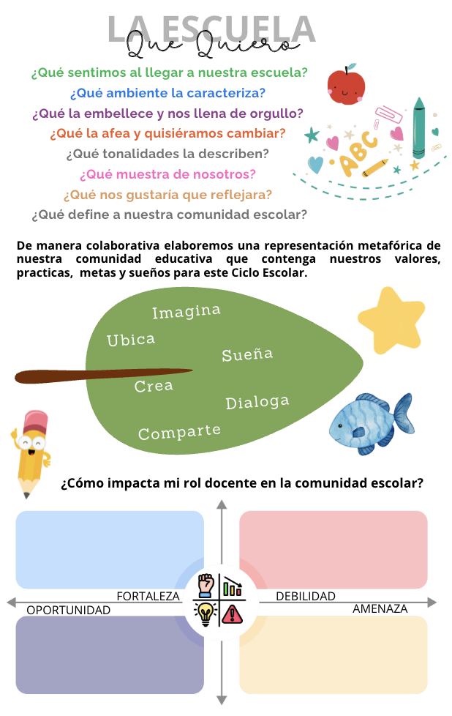


LA ESCUELA QUE QUIERO
Al iniciar la reflexión, te invitamos a visualizar los rostros de cada integrante de la comunidad educativa a la que perteneces: a los niños, niñas y jóvenes, a los profesores y profesoras, a los auxiliares de educación, los administrativos; los padres, madres de familia, a los equipos directivos…
¿Qué sentimos al llegar a nuestra escuela?
¿Qué la embellece y nos llena de orgullo?
¿Qué muestra de nosotros?
¿Qué define a nuestra comunidad escolar?
De manera colaborativa
elaboremos una representación metafórica de nuestra comunidad educativa que contenga nuestros valores, prácticas, metas y sueños
para este Ciclo Escolar.
¿Qué soñamos para nuestra escuela?
La NEM reconoce que el ejercicio de la enseñanza se basa en la autonomía profesional del magisterio para decidir, con sustento en los programas de estudio, sobre su ejercicio didáctico, el acercamiento epistemológico de los conocimientos y saberes, y para establecer un diálogo pedagógico con los estudiantes en los procesos de enseñanza y aprendizaje, considerando la composición de la diversidad de sus grupos, el contexto en el que viven, sus trayectorias formativas, su propia formación como docentes, y su compromiso para hacer efectivo el derecho humano a la educación.

Slide 5
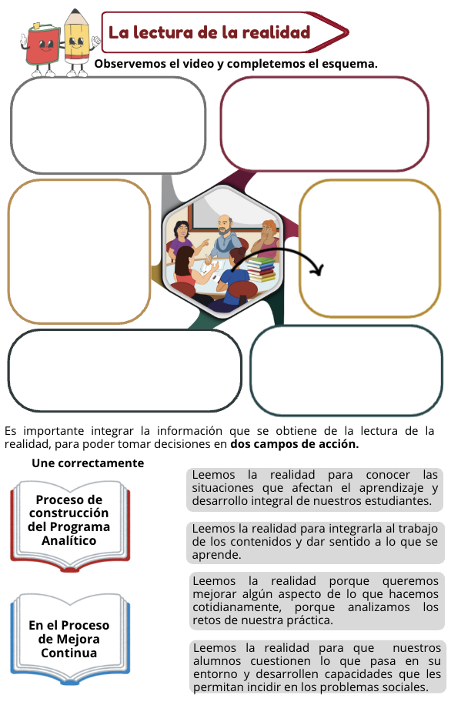
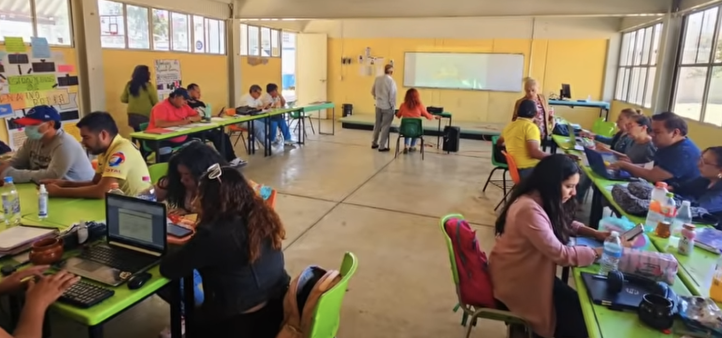
La lectura de la realidad
La agenda propuesta para esta Fase Intensiva les invita a reflexionar acerca del proceso de lectura de la realidad, analizar cómo lo han realizado y reconocer la importancia de la problematización en este ejercicio. Leer de manera crítica la realidad implica no solo enlistar problemas sino interrogarlos, supone también cuestionar esquemas de pensamiento estáticos que nos impiden comprenderla en toda su complejidad. Más aún, la lectura de la realidad tiene como horizonte la posibilidad de su transformación.
Es fundamental fortalecer nuestras propias capacidades y desarrollar algunas otras, que quizá hasta el momento no hemos necesitado, para realizar la lectura de la realidad y el ejercicio de problematización al que alude. Así obtendremos elementos esenciales para la elaboración del Programa Analítico y del Programa de mejora continua.
Problematización de la realidad
Para propiciar la reflexión
observemos el video

Slide 6








Problematización de la realidad
Con los principales planteamientos del video completa el esquema
La realidad
El objetivo final
Cuando no cuestionamos
Las “certezas”
Nuestros esquemas de pensamiento
Leer la realidad

Slide 7
Problematización de la realidad
La realidad
Es un proceso siempre abierto y en movimiento, genera elementos nuevos, se va renovando y no es estática.
El objetivo final
Es que nos hagamos cargo de nuestra propia realidad, habiendo comprendido lo que nos pasa.
Cuando no cuestionamos
Las “certezas”
nuestras propias certezas, las reproducimos de manera acrítica y nos volvemos indiferentes ante la desigualdad.
Son abstracciones o prejuicios que nos impiden leer la realidad.
Nuestros esquemas de pensamiento
Leer la realidad
Requieren renovarse, de manera que estemos en posibilidades de acceder a la comprensión de la realidad.
Implica en primera instancia, cuestionar y poner en duda nuestras certezas y nuestras ideas.

Slide 8
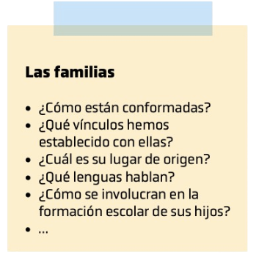

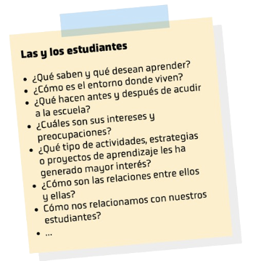
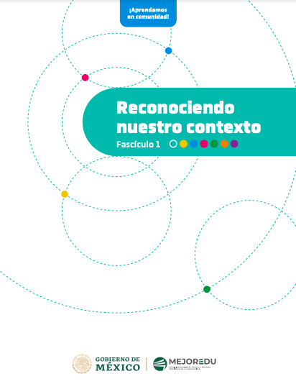
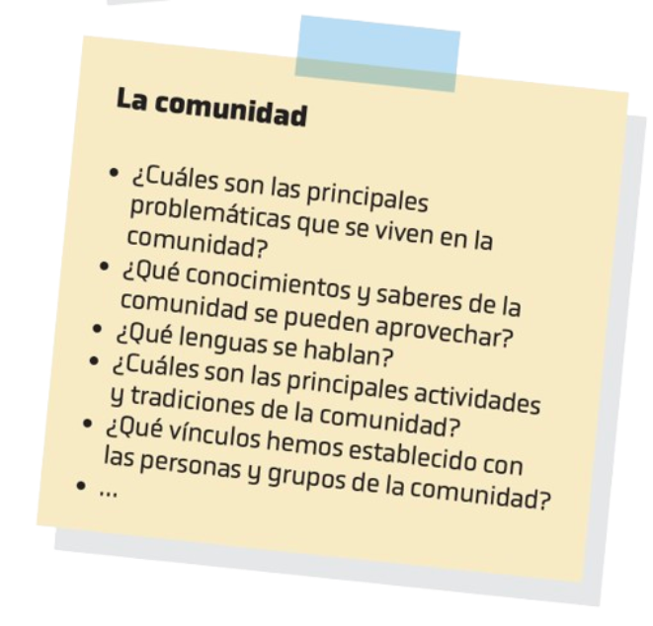
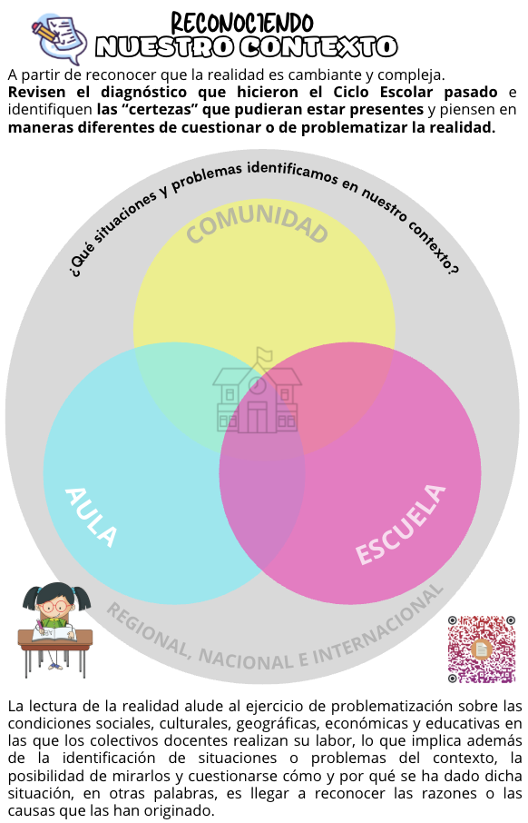
Problematización de la realidad
Anexo 1
Definan alguna forma de registro de la información que consideren relevante para actualizar el ejercicio de lectura de la realidad que realicen en colectivo.
Realicemos un ejercicio colectivo
La lectura de la realidad alude al ejercicio de problematización sobre las condiciones sociales, culturales, geográficas, económicas y educativas en las que los colectivos docentes realizan su labor, lo que implica además de la identificación de situaciones o problemas del contexto, la posibilidad de mirarlos y cuestionarse cómo y por qué se ha dado dicha situación, en otras palabras, es llegar a reconocer las razones o las causas que las han originado.
*Fascículo 1 Reconociendo nuestro contexto. MEJOREDU Página 10

Slide 9
¿Qué situaciones y problemas identificamos en nuestro contexto?
Identifiquen situaciones y problemas que consideren relevantes y significativos en su escuela y comunidad
Regresaremos a este ejercicio de lectura de la realidad y problematización más tarde para enriquecer la mirada y comprensión sobre las situaciones y problemas identificados como nuevos puntos de partida para desarrollar el trabajo escolar

Slide 10

El Programa Analítico de la escuela
El Plan de Estudio para la Educación Preescolar, Primaria y Secundaria y el Currículo Nacional aplicable a la Educación Inicial se proponen dejar atrás las propuestas centradas en un currículum nacional único y homogéneo, con contenidos fragmentados, para dar cauce al proyecto educativo de la Nueva Escuela Mexicana que plantea un currículum vivo, flexible y organizado por Fases y Campos formativos, que buscan la integración de conocimientos de las diferentes disciplinas, a través de los Ejes articuladores, así como recuperar los saberes que emergen de las comunidades locales y regionales en las que están inmersas las diferentes escuelas y de las que son parte niñas, niños y adolescentes.
El Programa Sintético es el primer nivel de concreción de la propuesta curricular, integra los Contenidos y Procesos de Desarrollo de Aprendizaje (PDA) de carácter nacional, propuestos por la autoridad educativa, organizados por Campos formativos y Fases.
¿Recordamos cómo elaborar su construcción?

Slide 11


El Programa Analítico de la escuela
El Programa Analítico es la propuesta curricular que maestras y maestros construyen durante un ciclo escolar en los colectivos escolares, a partir del conocimiento del Plan de Estudio; de la recuperación y el análisis de los Programas Sintéticos de carácter nacional, y del análisis sistemático tanto de las condiciones institucionales como del conjunto de experiencias docentes frente a los temas que se intenta desarrollar; es decir, de las problemáticas, temas y asuntos comunitarios, locales y regionales, todo ello mediante el ejercicio de codiseño.
Plan de Estudio
para la educación preescolar, primaria y secundaria 2022
Contenidos nacionales contextualizados
Planeación didáctica
Programa sintético
(Contenidos nacionales)
Contenidos locales por escuela basados en el contexto
Define:
Proyectos
Actividades de aprendizaje
Evaluación formativa
Herramientas y recurso didácticos: uso de los LTG, entrevistas, visitas
Proceso de apropiación, articulación y contextualización
Programa analítico
Contenidos que no se modifican
Plano didáctico
(actividades de aprendizaje diseñadas por los docentes)
Uso de los Libros
de Texto Gratuitos
CODISEÑO

Slide 12
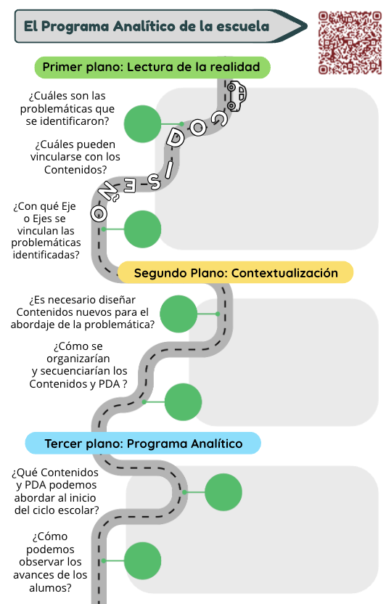

PROCESO DE DESARROLLO CURRICULAR
Es un ciclo continuo de planificación, diseño, implementación y evaluación, con el objetivo de mejorar la calidad del aprendizaje.
¿Qué situaciones y problemas identificamos en nuestro contexto?
¿Qué esperamos cambiar o transformar en la escuela y en la comunidad ante estas situaciones o problemas?
DIAGNÓSTICO
CONTEXTUALIZAR
Se busca que los contenidos de los Programas de estudio, las actividades de aprendizaje y las formas de evaluación, prescritas como obligatorias, desde inicial a secundaria, sean contextualizados para otorgarles significados y valores que puedan ser vinculados con tradiciones, saberes, relaciones y procesos de sus comunidades. (SEP, 2024a, p. 74)
¿Qué acciones formativas se pueden realizar en y desde la escuela para incidir en estas situaciones de nuestra comunidad?
CODISEÑO DE CONTENIDOS
AULA
ESCUELA
COMUNIDAD

Slide 13





Por lo tanto, el Programa Analítico de nuestra escuela tendría que considerar:
Anexo 2
Contextualización y secuenciación de Contenidos construida a partir del Programa Sintético en función de su experiencia docente, el diagnóstico de su grupo y los saberes de la comunidad.
Lectura crítica
de la realidad
Incorporación de problemáticas, temas y asuntos comunitarios, locales y regionales pertinentes.
Consideración de uno o más Ejes articuladores en los Contenidos del Programa Analítico.
La construcción del Programa Analítico incluye:
La distribución de los Contenidos a lo largo
del ciclo escolar (temporalidad).
Orientaciones didácticas generales
(sin desarrollar la planeación didáctica).
Sugerencias de evaluación formativa a partir de los saberes y la experiencia docente.

Slide 14
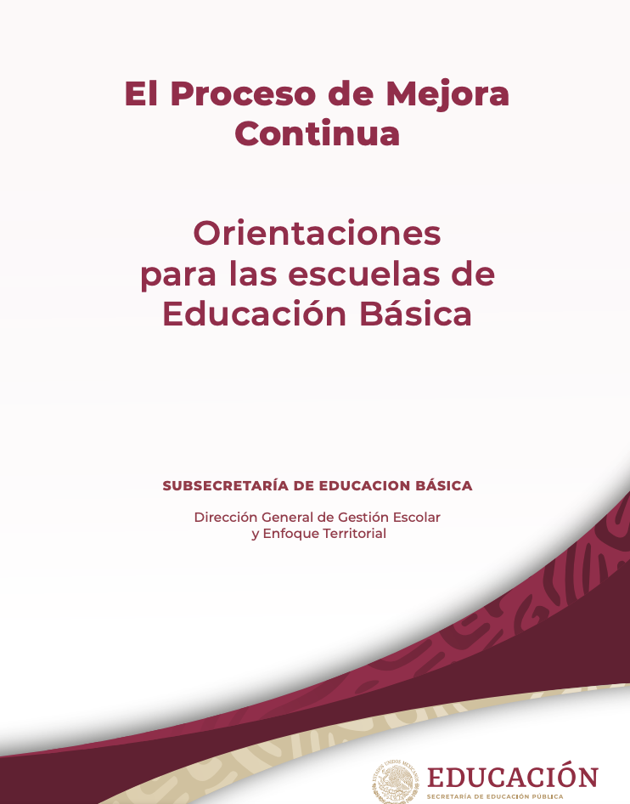
El Proceso de Mejora Continua
El Proceso de Mejora Continua (PMC) también parte de la lectura de la realidad que hace el colectivo con la participación de niñas, niños, adolescentes, familias y comunidad.
Implica reflexionar permanentemente sobre la práctica, motivadas y motivados por el compromiso de generar las mejores condiciones para el desarrollo integral de niñas, niños y adolescentes. Esta práctica reflexiva contribuye a desarrollar capacidades en la escuela tales como el aprendizaje del colectivo, la responsabilidad compartida, la colaboración, la confianza, el apoyo mutuo, el diálogo, la toma de decisiones y la resolución de problemas, entre otras.
En este sentido, el PMC trasciende la idea de la planeación que se concreta en un documento “que hay que entregar”, “algo que hacemos siempre al inicio del ciclo escolar” o algo que nos demanda tiempo y esfuerzo pero que “guardamos y olvidamos”. Por el contrario, el PMC es una búsqueda constante por mejorar la formación de niñas, niños y adolescentes. Por lo que se sugiere aprovechar esta Fase Intensiva para el diálogo y la toma de acuerdos con el propósito de avanzar con su PMC.

Slide 15
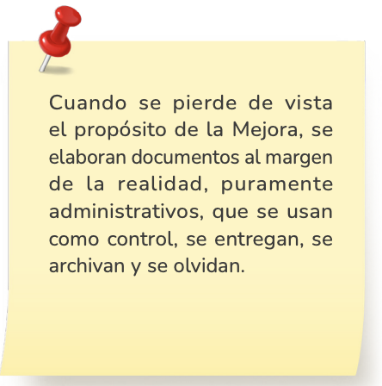
Para que la Mejora se convierta en un verdadero motor de transformación y no se quede solo en buenos deseos, es necesario que los actores de la escuela:
Construyan una perspectiva compartida
Adquieran un compromiso conjunto
Reconocer en dónde se encuentra la escuela y lo que tiene que hacer para alcanzar los fines y criterios de la educación.
Donde todos, a partir de sus atribuciones, hagan lo que les corresponde para enfrentar los retos y avanzar.
Derivado de lo anterior, entendemos al Proceso de Mejora Continua de las escuelas como: La práctica reflexiva que promueve el desarrollo de las capacidades institucionales de cada escuela; progresiva, gradual, sistemática, diferenciada, contextualizada y participativa orientada a garantizar el máximo logro de aprendizajes, la excelencia educativa y el ejercicio pleno del derecho a la educación. (SEGOB, 2024)
Recordemos las características de este Proceso

Slide 16
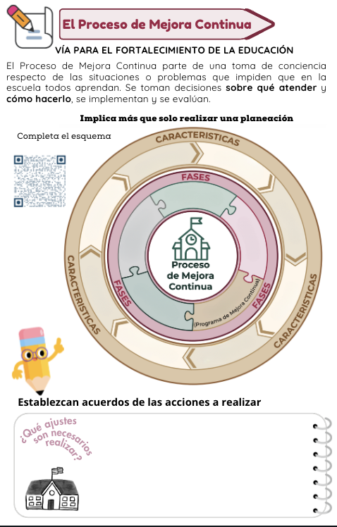
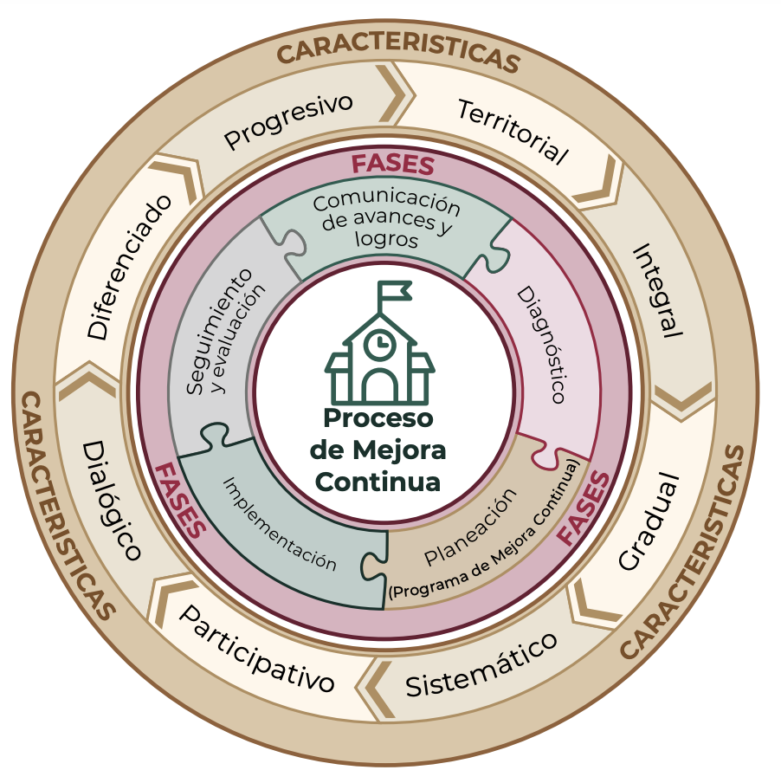
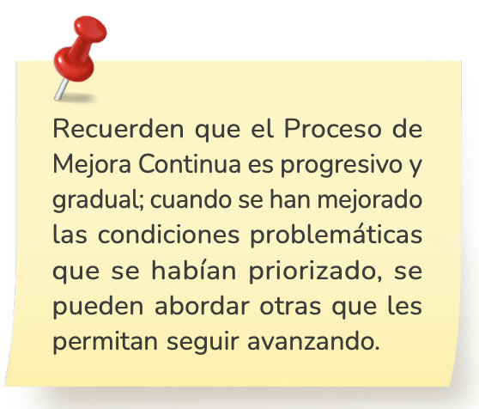
Entre las decisiones a tomar, pueden estar algunas de las siguientes:
Retomar los resultados de su Programa de mejora continua del ciclo anterior con base en lo realizado en la fase de seguimiento y evaluación.
Fortalecer su diagnóstico desde una perspectiva crítica, indagando otros aspectos, formulándose otras preguntas en torno a las problemáticas identificadas o reflexionando acerca de su papel en ellas.
Iniciar un nuevo ejercicio de problematización de la realidad con base en los nuevos saberes que han construido en su proceso de apropiación del planteamiento curricular.
Profundizar en torno al sentido y alcances del Proceso de Mejora Continua, así como respecto a la manera de iniciar un proceso de cambio en su escuela o centro.
Otras que consideren pertinentes.

Slide 17
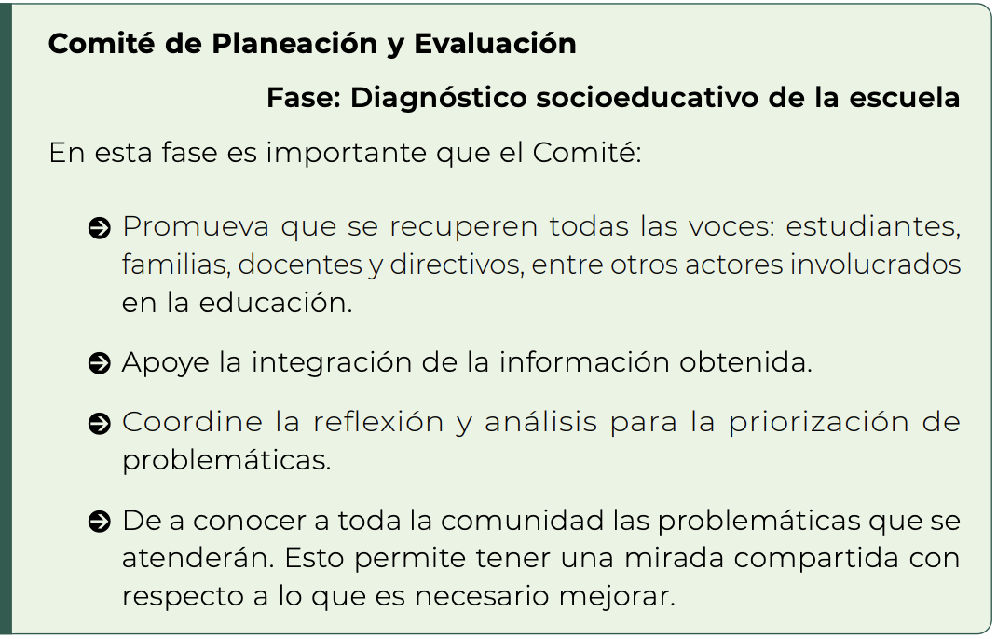
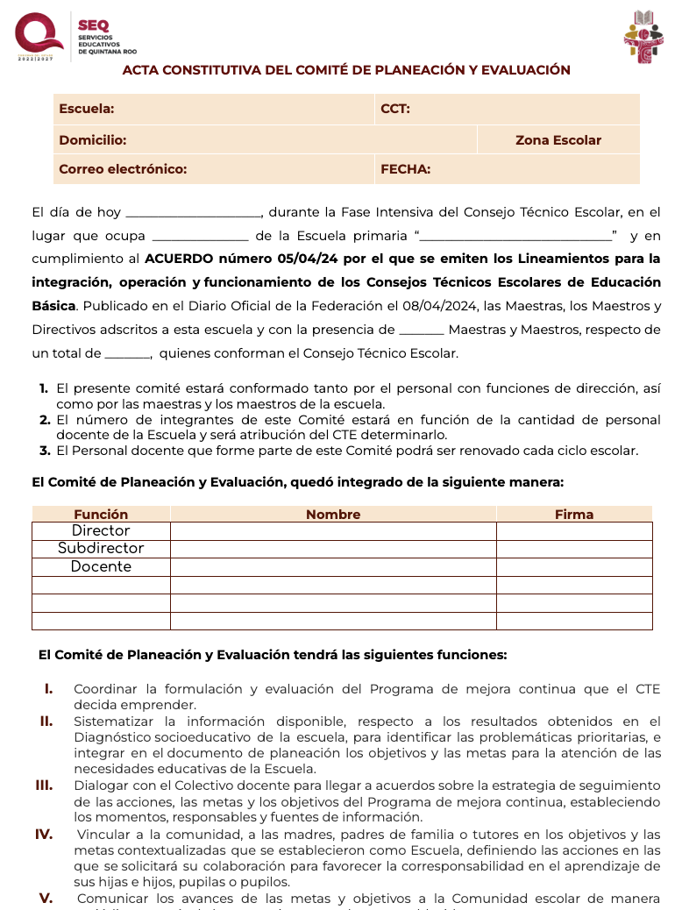
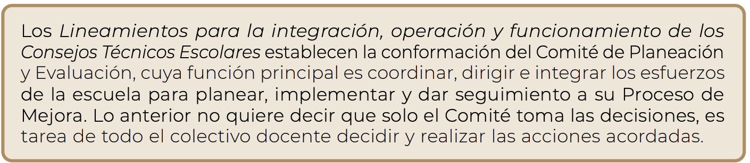
Como se establece en el Artículo 18 del Acuerdo número 05/04/24 por el que se emiten los Lineamientos para la integración, operación y funcionamiento de los Consejos Técnicos Escolares de Educación Básica en la Fase Intensiva del CTE las escuelas deben nombrar o ratificar a las y los integrantes del Comité de Planeación y Evaluación, responsable de coordinar las actividades en las cinco fases del Proceso de Mejora Continua.
Destinen un momento
para conformar a los integrantes del Comité de Planeación y Evaluación de su escuela.

Slide 18

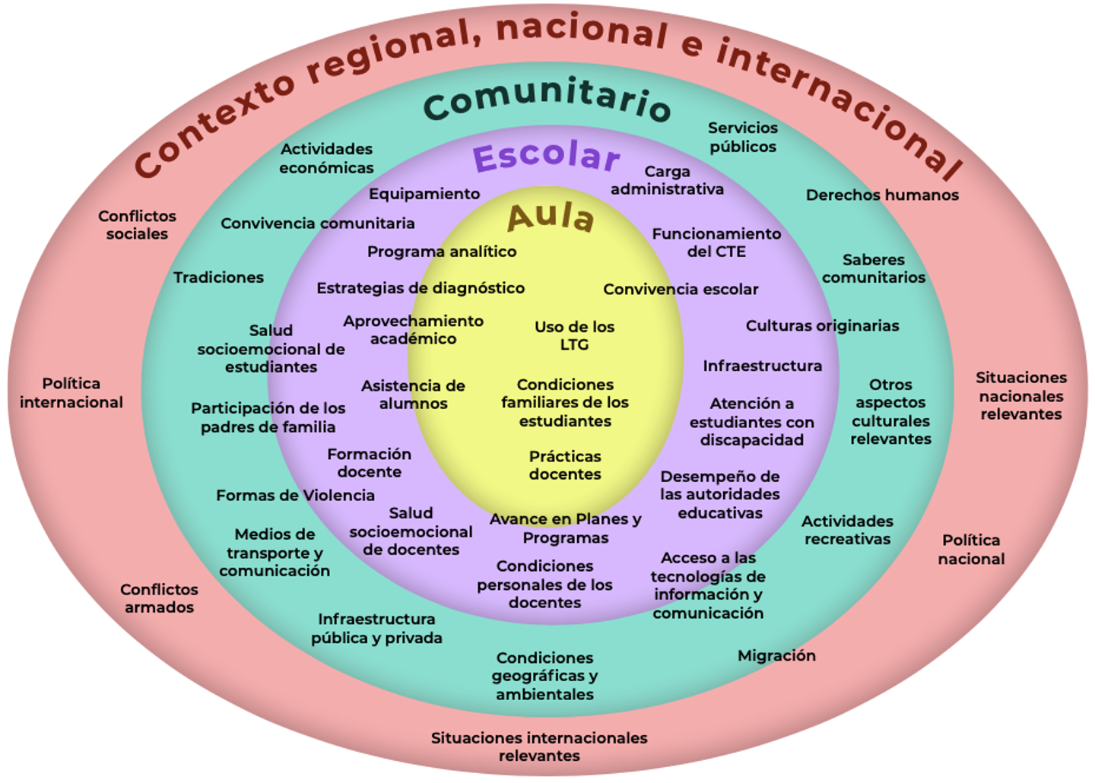
Establezcan acuerdos de las acciones a realizar
La información que ya tienen y que van a recuperar del diagnóstico del año pasado.
Los ámbitos que considerarán en su análisis.
La información que necesitan indagar y las fuentes posibles para contar con ella.
Los momentos y formas en que es posible dialogar con el colectivo para tener ideas compartidas respecto de la problematización.
El tiempo que les llevará realizarlo.

Slide 19
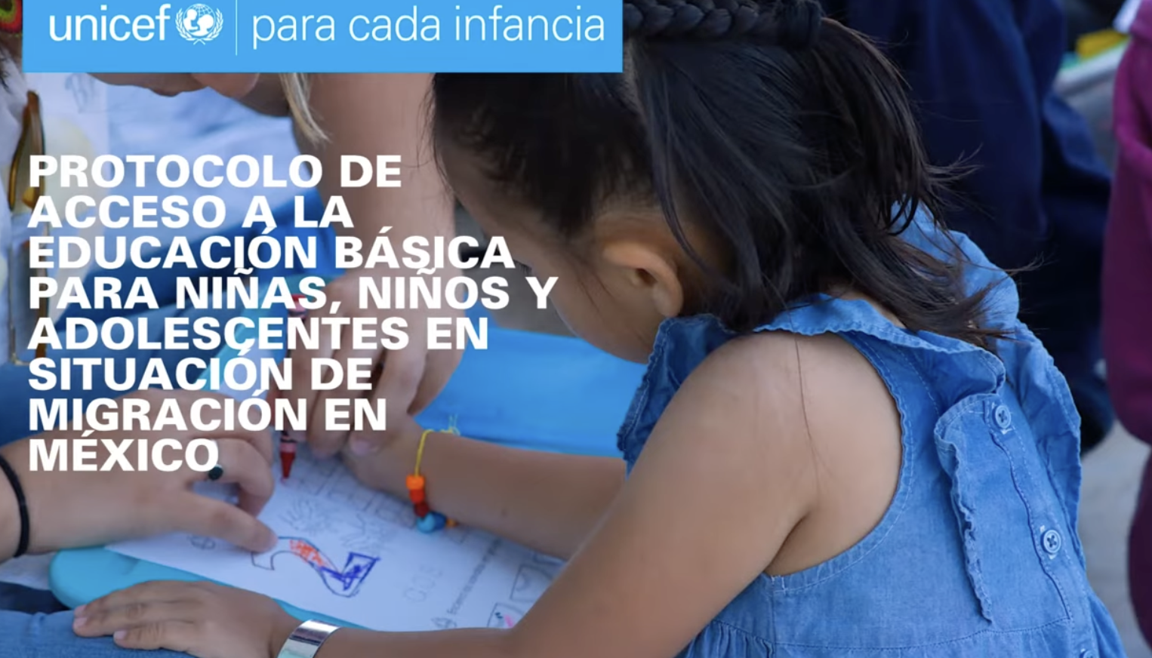
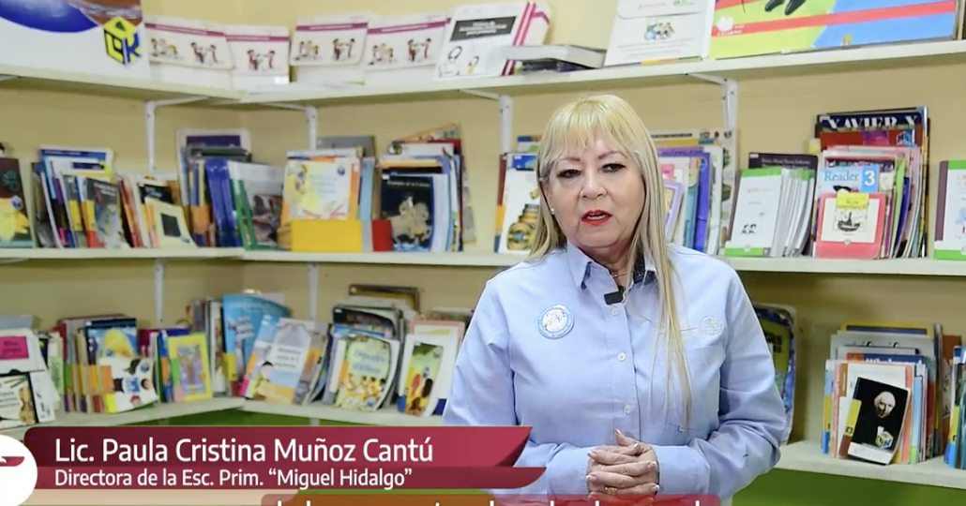
Actividades de inicio del Ciclo Escolar
Se les invita a dialogar en torno a los asuntos de organización para el inicio del ciclo escolar. En las decisiones que tomen, es importante pensar siempre en las condiciones de desigualdad y los contextos diferenciados de nuestro país.
3
Recuerden que existe el Protocolo para el acceso de niñas, niños y adolescentes en situación de migración a la educación, que es aplicable en todo el país y establece que el acceso a la escuela no debe estar condicionado a la entrega de documentación, por lo que es importante revisarlo y atenderlo.
2
1
Observar la Cápsula, da cuenta de la importancia de directivos y docentes para garantizar el derecho a la educación de niñas, niños y adolescentes.
Algunos prejuicios presentes en la escuela o centro podrían limitar el acceso a la educación de niñas, niños y adolescentes. Es importante analizarlos y definir acciones para erradicarlos de la escuela.
“Valió la pena ir a visitarlos, invitarlos a venir
a la escuela para que siguieran aprendiendo”

Slide 20
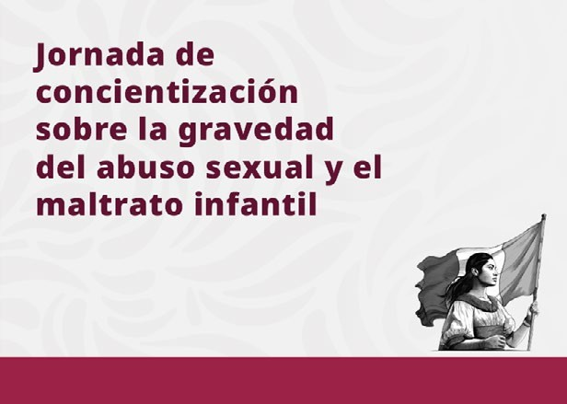
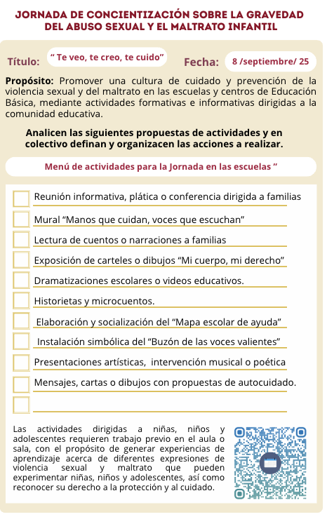

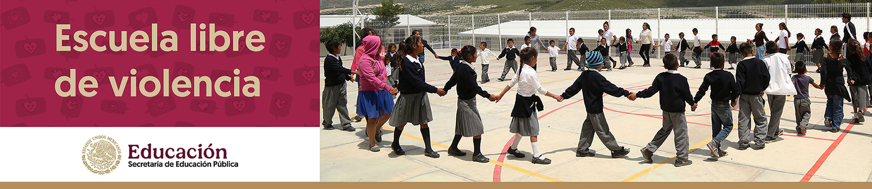

Actividades de inicio del Ciclo Escolar
Jornada de concientización sobre la gravedad
del abuso sexual y el maltrato infantil
El calendario escolar del ciclo 2025-2026, establece que el 8 de septiembre se realizará la Jornada de concientización sobre la gravedad del abuso sexual y el maltrato infantil: “Te veo, te creo, te cuido”. Esta Jornada surge como una necesidad ante las diferentes formas de violencia que viven niñas, niños y adolescentes, de entre las cuales estas dos manifestaciones son las que tienen efectos más nocivos.
Revisen el Anexo 3 y los insumos para prepararse para participar.

Slide 21
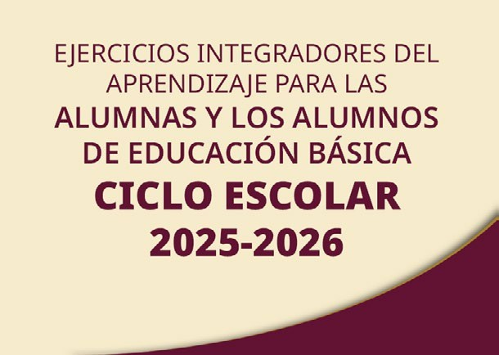
Actividades de inicio del Ciclo Escolar
Ejercicios Integradores del Aprendizaje
En el mes de septiembre, la Secretaría de Educación Pública pondrá a disposición de las escuelas de Educación Básica, los Ejercicios Integradores del Aprendizaje (EIA), como herramientas para realizar la evaluación diagnóstica.
Los EIA están diseñados para cada grado escolar, desde preescolar hasta secundaria, estructurados en los Campos Formativos: Lenguajes; Saberes y Pensamiento Científico; Ética, Naturaleza y Sociedades y; De lo Humano y lo Comunitario.
Su uso contribuye a la toma de decisiones pedagógicas y el desarrollo de estrategias didácticas diferenciadas, por parte del colectivo docente.
Los Ejercicios Integradores del Aprendizaje estarán a disposición de todas las maestras y maestros de preescolar, primaria y secundaria. A los colectivos que decidan aplicarlos, se les sugiere consultar el Cartel Informativo. Además, se aplicarán a una muestra de escuelas con representatividad estatal y nacional, las escuelas que forman parte de esta recibirán información a través de sus autoridades educativas.
Adicionalmente, se contará con un curso dirigido a las maestras y los maestros, para el uso de esta herramienta, el cual será ofertado a través de las áreas de Formación Continua en cada entidad federativa. Los materiales de los Ejercicios Integradores del Aprendizaje se publicarán en la página electrónica: https://www.ejerciciosintegradores.sep.gob.mx

Slide 22

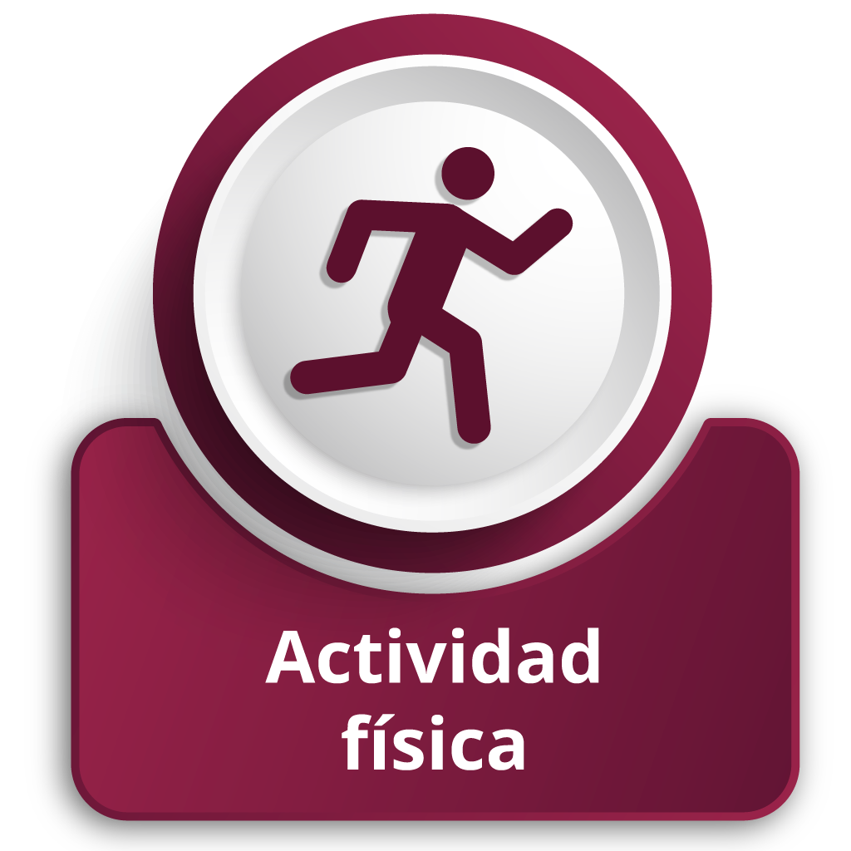




Se sugiere que revisen la información sobre las Estrategias Nacionales, identifiquen aquellas que se dirigen al nivel educativo en el que laboran y analicen cómo podrían aprovecharlas para favorecer las condiciones de aprendizaje de niñas, niños y adolescentes.
Estrategia Nacional Vida Saludable
Les invitamos a dar continuidad a las acciones de la Estrategia Vive Saludable, Vive Feliz. Recordando que de septiembre de 2025 a marzo de 2026, se realizarán las Jornadas de Salud Escolar en los planteles que no han sido visitados.
En las Jornadas, personal especializado del sector salud que conforma las brigadas, acude a cada escuela a realizar la medición de peso y talla, medición de agudeza visual, revisión de la presencia de caries y aplicación de flúor; e imparte pláticas sobre salud, higiene, alimentación, actividad física y habilidades socioemocionales a NNA del plantel.
Para realizar la valoración del estado de salud de niñas, niños y adolescentes, es indispensable contar con el Consentimiento Informado, firmado por la madre, el padre o tutor. Es importante que el personal directivo y docente conozcan el Proyecto Comunitario, para tomar las previsiones necesarias para la realización de la Jornada.
A los planteles que ya realizaron la Jornada de Salud Escolar se les solicita invitar a madres, padres de familia o tutores a fortalecer los hábitos saludables desde casa y seguir las recomendaciones que recibieron en el Informe de Resultados, llevando a sus hijas e hijos que requieran atención en alguno o en los tres aspectos de salud valorados, a las instancias respectivas. En caso de que madres, padres de familia o tutores no cuenten todavía con el Informe de Resultados de sus hijas e hijos, es importante orientarles sobre las vías para acceder a él, para ello pueden consultar la Infografía Entrega de Informe de Resultados de Salud.
Sigamos implementando acciones permanentes de promoción de hábitos saludables en nuestras escuelas.

Slide 23

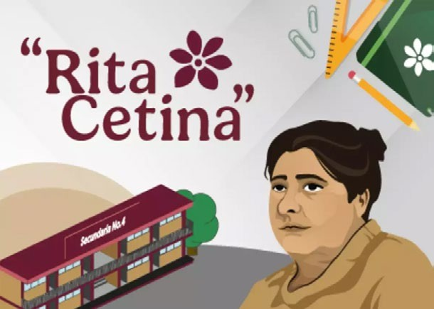
Beca Universal de Educación Básica “Rita Cetina”
Desde septiembre de 2025 se realizarán Asambleas Informativas en las secundarias públicas del país y, a partir del primer bimestre de 2026 (enero-febrero) en las escuelas públicas de educación primaria.
En las asambleas se brindará información detallada sobre el programa Beca Universal de Educación Básica “Rita Cetina” a madres, padres, tutoras y tutores; se explicará el proceso de solicitud a la beca y se guiará en el registro a través de la plataforma digital.
Es fundamental que madres, padres, tutoras o tutores asistan a las asambleas para que sus hijas, hijos o tutorados tengan la oportunidad de ser beneficiarios de la beca. Para ello, se colocarán carteles en los planteles de educación secundaria y primaria, con la finalidad de que las familias tomen las previsiones necesarias para su asistencia.

Slide 24
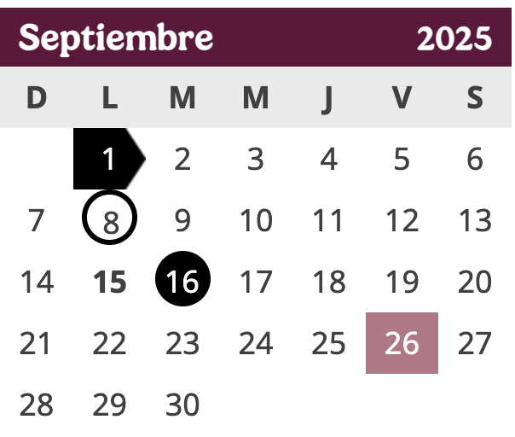


Actividades de inicio del Ciclo Escolar
Establezcan acuerdos como colectivo
Revisen la información sobre las Estrategias Nacionales, identifiquen aquellas que se dirigen al nivel educativo en el que laboran y analicen cómo podrían aprovecharlas para favorecer las condiciones de aprendizaje de niñas, niños y adolescentes.
Tareas y responsables para recabar datos que hacen falta, organizar y sistematizar la información y completar el diagnóstico integral de la escuela.
Realicen acuerdos para las actividades del primer día de clases

Slide 25
GRACIAS

